Slide 1
O Impacto da Conquista
Profº Bruno Ferreira

Slide 2
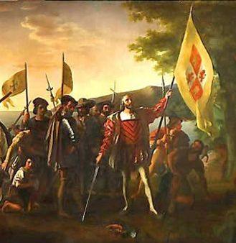
Conquista ou Descobrimento
Do século XV ao XVIII, os europeus deixaram as fronteiras de seu continente e e expandiram-se pelo mundo.
Quais as consequências dessa expansão marítima e comercial?
Durante muito tempo, a historiografia tradicional expôs apenas os aspectos positivos dessa questão.

Slide 3
Visão dos Vencedores: Os Europeus
A conquista colonial de diversos povos do mundo, resultante da expansão marítimo comercial, foi considerada um direito inquestionável da Europa. Por quê?
A crença da superioridade da civilização europeia baseou-se principalmente nos seguintes pontos:
- A Europa acreditava ter um povo superior desde o nascimento: pessoas de etnia branca.
- A Europa julgava conhecer a única e verdadeira fé religiosa: o cristianismo
- A Europa acreditava possuir o mais avançado estágio de desenvolvimento técnico, cientifico e artístico.
A conquista do novo mundo gerou consequências marcantes nos campos econômico, político e cultura da vida europeia. Vejamos cada uma delas.

Slide 4
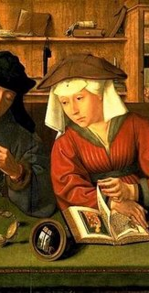
Economia: Grandes Lucros para a burguesia
A burguesia obteve lucros com a conquista da América. O Eixo econômico europeu, antes concentrado no mar Mediterrâneo, deslocou-se para portos do oceano Atlântico, como os de Lisboa, Sevilha e Cádiz, que mantinham comércio direto com as colônias da América.

Slide 5
Política: fortalecimento dos Estados Conquistadores
As nações que participaram da expansão marítimo-comercial, nos séculos XV e XVI, tornaram-se as mais poderosas da Europa.
Pelo pioneirismo, destacando-se Portugal e Espanha. Posteriormente, sobressaíram-se França, Inglaterra e Holanda.
Novos Mercados Geraram riquezas

Slide 6
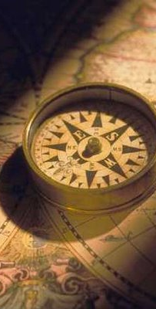
Cultura: progresso Cientifico
Impulsionaram o progresso de vários setores da cultura europeia.
Novos conhecimentos e técnicas tiveram que ser desenvolvidos e aperfeiçoados: caravelas, mapas, bussolas, astrolábios.
Ampliou-se o conhecimento da astronomia, geografia, fauna, flora etc.
Contatos com outros povos exerceu influência sobre a filosofia, as artes e a ciência europeia.

Slide 7
Questões
1 Responda:
A – Baseando em que argumentos os europeus justificaram a conquista de povos de diferentes continentes?
B – Quais Consequências a conquista do Novo Mundo trouxe para os europeus nas esferas econômica, política e cultura?

Slide 8
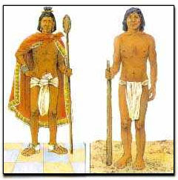
Visão dos vencidos: Os Indígenas
Diversos povos existiam na America os chamados povos pré-colombianos.
Havia no continente americano mais de 3 mil nações indígenas, que tinham culturas distintas.

Slide 10
Povos pré - Colombianos
Apaches, sioux e iroqueses (América do Norte), astecas e maias (America Central), incas, tupis, jês e nuaruaques (America do Sul), entre outros, habitavam o continente americano, de norte a sul.
Maias
Astecas
Incas

Slide 11
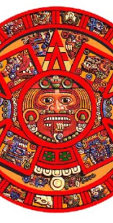
Maias
Civilização Maia que desenvolveu-se na península do Yucatán, na America central, alcançando apogeu no século VII.
A economia dos maias baseava-se principalmente no cultivo do milho, feijão e batata-doce. Eles não conheciam o uso do ferro, da roda, do arado e do transporte realizado por animais. E a sociedade era dirigida por poderosos sacerdotes.
No setor cultura, os maias construíram grandes templos, pirâmides e observatórios de astronomia; criaram um calendário bastante preciso e um sistema de escrita; desenvolveram a pintura mural e a arte cerâmica.
Na época da chegada do colonizador espanhol ( final do século XV), a civilização maia estava sendo dominada pelos astecas.

Slide 13
Astecas
Desenvolveu-se no século XII, na região do atual México. Povo guerreiro, os astecas eram governados por um rei poderoso, que vivia na cidade de Tenochtitlán (atual cidade do México)
Plantavam milho, feijão, cacau, algodão, tomate e tabaco. Além disso, comercializavam bens, como tecidos, peles cerâmica, sal, ouro e prata.
Desconheciam o uso do ferro, da roda e dos animais de carga. Dominavam, entretanto, a técnica da ourivesaria (trabalhos manuais em ouro). Da cerâmica e da tecelagem.
Os astecas construíram grandes templos religiosos, desenvolveram uma escrita primitiva e um calendário próprio.

Slide 16
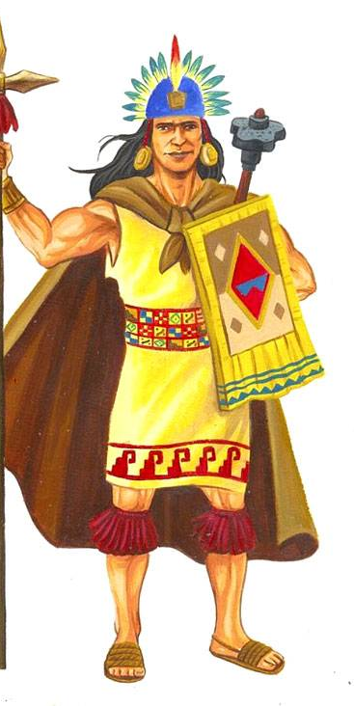
Incas
A civilização inca desenvolveu-se nas regiões que hoje corresponde ao Peru, ao equador, à Bolívia e ao norte do Chile, alcançando seu período de maior esplendor por volta do século XIV.
Tendo uma população de 20 milhões
Capital – Cuzco
Governado por imperador considerado como um deus.
Contava o imperador com chefes militares, governadores, sacerdotes e muitos funcionários.
Economia – cultivo de milho batata e tabaco
Tinha tecelagem cerâmica a metalurgia do bronze e do cobre trabalhavam metais preciosos como ouro e prata.
Utilizavam Ihama como animal de transporte
Não tinham escrita mas contava com quipos cordões coloridos onde davam nós para registrar informações.
A conquista do império inca foi iniciada a partir de 1531 por Francisco Pizarro.
Em 1533 a capital inca foi desestabilizada e assim Francisco tomou o império

Slide 17
Imperil Inca

Slide 18
Machu Pichu

Slide 19
Conquista Sangrenta
Calcula-se , que tinha aproximadamente entre 88 milhões de habitantes concentrada principalmente na América Central e no norte da America do Sul.
No Brasil estima que existia 2,5 milhões de índios, no inicio do século XVI, enquanto outras apontam aproximadamente 5 milhões.
Portugal e Espanha juntos tinham 11 milhões de Habitantes e foram principalmente eles que conquistaram os povos americanos.
Uma das mais sangrentas conquistas da história registrada em toda a história humana.

Slide 20
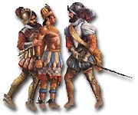
Formas de violência
Embora tenha resistido, lutando bravamente, a população nativa da América foi drasticamente reduzida num curto período de tempo (cerca de 50 anos).
Por meio da violência militar, da violência econômica e da violência cultura, metade ou até dois terços, da população dos povos pré-colombianos foi dizimada.

Slide 21
Violência militar: morte e terror pelas armas
Uso da pólvora
Uso do cavalo
Uso do aço

Slide 22
Guerra Microbiana
Esta guerra deve ao rápido contaminação dos povos pré colombianos por meio de doenças trazidos pelos europeus o que fez com que a conquista fosse ainda mais rápida.
Os povos indígenas não tinha imunologia suficiente para prevenir dessas doenças como.
Outro fator da rápida conquista também foi um fator psicológico pois supunha, muitas vezes, estar sendo castigados pelos deuses.

Slide 23
Violência econômica: desorganização da produção
Novos modos de vida
Populações aprisionadas e removidas de suas regiões para trabalhar como escravo.
Fora do seu meio natural, a população indígena sofreu com as mudanças no tipo de alimentação e no ritmo de trabalho.
A economia indígena foi desestruturada.

Slide 24
Violência Cultural: destruição do modo de vida
Os Europeus impôs – lhes sua religião, idioma, norma jurídicas, ideias e praticas sobre política e economia: padrões científicos e artísticos..
A cruz a espada o padre e o soldado foi fundamental para a conquista .
A frase do Padre Anchieta:
“ Pouco fruto se pode obter deles se a força do braço secular não acudir para domá-los. Para esse gênero de gente não há melhor pregação do que a espada e a vara de ferro”
Para convencer o índio adulto a aceitar a doutrina religiosa , os padres dedicaram às crianças indígenas . Separando de suas famílias, os pequenos índios eram levados a escolas para aprender o catecismo e outros elementos da cultura europeia.
Desse Modo, o conquistador foi impondo seus valores e conhecimentos aos povos americanos.
As tradições e cultura dos povos indígenas foram sendo gradativamente destruídos.

Slide 25
Para Saber Mais
As Veias Abertas da América Latina
Autor: Galeano, Eduardo
Editora: L&pm
Categoria: Geografia e Historia / Historia Mundial
No prefácio, escrito em agosto de 2010, especialmente para esta edição de "As veias abertas da América Latina", Eduardo Galeano lamenta “que o livro não tenha perdido a atualidade”. Remontando a 1970, quando a maioria dos países do continente padecia facinorosas ditaduras, este livro tornou-se um autêntico “clássico libertário”, um inventário da dependência e da vassalagem de que a América Latina tem sido vítima, desde que aqui aportaram os europeus, no final do século XV. No começo, espanhóis e portugueses. Depois vieram ingleses, holandeses, franceses e, modernamente, os norte- americanos. Desde então o ancestral cenário permanece: a mesma submissão, a mesma miséria, a mesma espoliação. "As veias abertas da América Latina" vendeu milhões de exemplares em todo o mundo. Com seu texto lírico e amargo a um só tempo, Galeano sabe ser suave e duro, e invariavelmente transmite, com sua consagrada maestria, uma mensagem que transborda humanismo, solidariedade e amor pela liberdade e pelos desvalidos.

Slide 26
Questões
1 – Explique o significado da expressão “povos pré colombianos”
2 – Comente a frase do filosofo francês Montaigne sobre a conquista da América: “Nunca a ambição humana chegou a realizar coisas tão horríveis e miseráveis”.
3 – Caracterize cada uma das forma de violência que o conquistador europeu utilizou contra os indígenas:
A – violência militar
B – Violência econômica
C – Violência cultura

